Slide 1
Projeto de extensão integrador
Enfermagem 4
Faculdade e Escola Técnica Dama
Prof.ª Iolanda

Slide 2
Ementa da Disciplina
Realização de atividades de extensão prática na comunidade, seguindo os eixos norteadores - Cuidado de Enfermagem na Atenção à Saúde Humana e DAMA na Comunidade desenvolvendo ações de prevenção, promoção, proteção e reabilitação da saúde, tanto em nível individual quanto coletivo, de forma interdisciplinar com as Unidades Curriculares do semestre letivo, em conformidade com as DCN - Resolução nº 3, de 7 de novembro de 2001 e Resolução 573, de 31 de janeiro de 2018, que complementa o desenvolvimento das competências e habilidades do Enfermeiro

Slide 3
COMPETÊNCIAS – Diretrizes Curriculares Nacionais
Desenvolver a prática de enfermagem pautada pelo pensamento crítico, raciocínio clínico, promovendo o acolhimento e a comunicação efetiva com usuários, familiares e comunidades; Desenvolver ações de prevenção, promoção, proteção e reabilitação da saúde, tanto em nível individual quanto coletivo.

Slide 4
1ª aula 25/06/2021
Apresentação e discussão do plano de ensino da disciplina.
Apresentar e discutir o eixo norteador - Cuidado de Enfermagem na Atenção à Saúde Humana e DAMA na Comunidade a partir dos conteúdos das disciplinas concluídas e por concluir.
Realizar a dinâmica tempestade de ideias para os alunos identificarem os temas que poderão servir de base para a ação(ões) projeto de extensão integrado.
Fazer a divisão em grupos(10)

Slide 5
2ª aula 16/07/2021
Discutir possibilidades de outros Tema com os grupos
Construção individual do Objetivo geral e Objetivos Específicos do projeto de extensão (10)
Iniciar lista de ações considerando os objetivos e viabilidade do projeto em grupo.
Ver necessidade de pedir consentimento, firmar convênios e autorizações.
Avaliar modelo de instrumento de coleta de dados.

Slide 6
3ª aula
Visita a Bibliotecas Virtuais (laboratório).
Preencher o formulário do projeto de extensão.
Elaborar lista de orientações.

Slide 7
Elaborar cronograma com alunos
4ª Aula-trabalho na comunidade
5ª Aula-trabalho na comunidade
6ª Aula- trabalho na comunidade
7ª Aula- trabalho na comunidade
8ª Aula- trabalho na comunidade
9ª Aula- trabalho na comunidade
10ª Aula-Avaliação/Relatório
11ª Aula- Seminário de acolhimento dos calouros

Slide 8
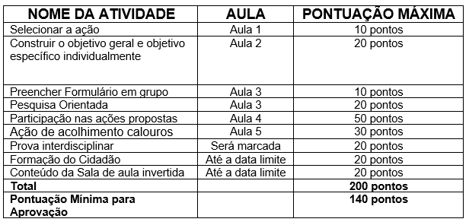
ATIVIDADES E PONTUAÇÕES

Slide 9
Áreas de atuação/ temas para saúde
Cadastro(1ª e segunda fase)
Ações de combate a dengue (1ª e segunda fase)
Planejamento familiar
Pré-natal
Preventivo do câncer de colo do útero
Imunização

Slide 10
De acordo com o Art. 3º da referida Resolução, a Extensão na Educação Superior Brasileira
é a atividade que se integra à matriz curricular e à organização da pesquisa, constituindo-se em processo interdisciplinar, político educacional, cultural, científico, tecnológico, que promove a interação transformadora entre as instituições de ensino superior e os outros setores da sociedade, por meio da produção e da aplicação do conhecimento, em articulação permanente com o ensino e a pesquisa. São atividades que envolvem alunos, professores e a comunidade.
Entende-se comunidade como qualquer indivíduo ou organização externos as instituições de ensino.

Slide 11
Exercício
Pesquisar sobre as DCN - Diretrizes Curriculares Nacionais
Resolução nº 3, de 7 de novembro de 2001
Decreto nº 19.851 de 1931 (artigo 109).
Lei nº 5.440 de 1968(artigo 20).
Politica Nacional de extensão-2012.
PNE- 2014-2024 (meta 12.7).
Resolução 573, de 31 de janeiro de 2018

Slide 12
